Slide 1
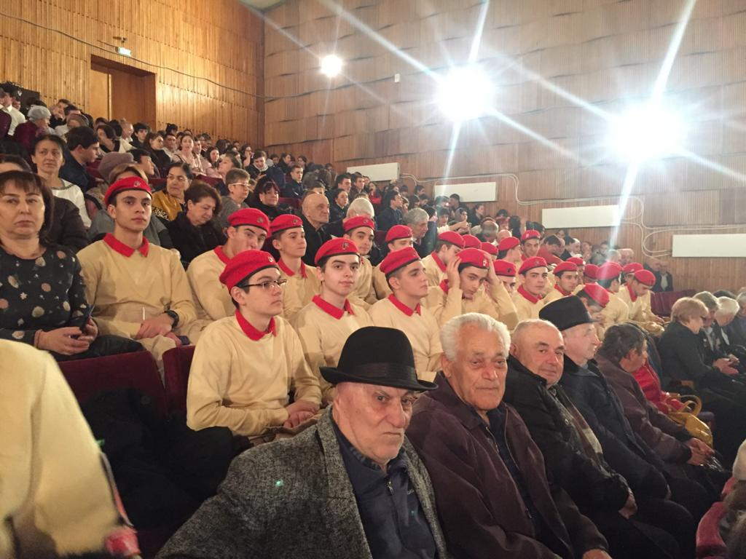
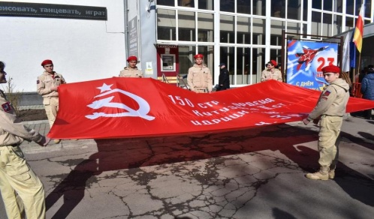
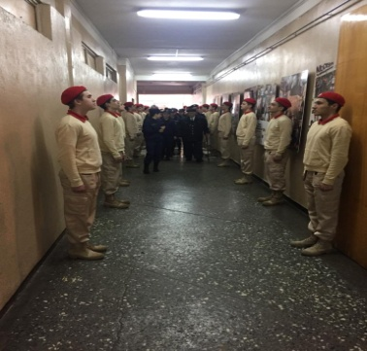
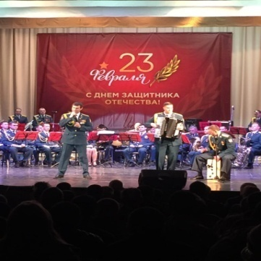
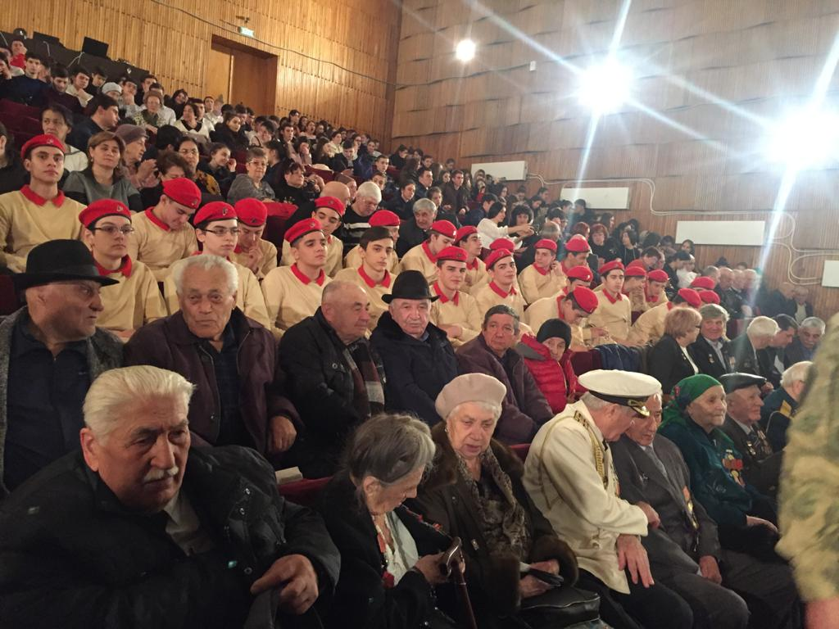
Всероссийский турнир по шахматам
С целью популяризации шахматной игры среди обучающихся общеобразовательных организаций субъектов Российской Федерации, пропаганды здорового образа жизни, воспитания подрастающего поколения, а также повышения мастерства и квалификации участников в 2019/2020 учебном году проводится Всероссийский турнир по шахматам на Кубок Российского движения школьников (далее – Турнир).
Переодическое издание МБОУ СОМШ № 44 им. В. Кудзоева
НАШ ДЕВИЗ: открытость, информативность, активность!
№ 19 февраль 2020
Юнармейцы приняли участие в акции
«Великое служение народу»
19 февраля юнармейцы МБОУ СОМШ №44 приняли участие в акции «Великое служение народу», приуроченной ко Дню защитника Отечества.
Патриотизм, гордость за Родину, память о воинах, положивших жизни за страну, чествование ныне живущих героев Отечества. 19 февраля во Дворце молодежи прошёл большой праздник, посвящённый Дню Советской Армии и Военно-Морского Флота.
Перед Дворцом молодежи развернулась палатка с полевой кухней. Все желающие могли отведать каши и горячего чая. Там же проходила выставка боевой техники и вооружения, стрелкового боевого оружия, состоялись показательные выступления по рукопашному бою и джиу-джитсу.
Российское движение школьников Юнармия представила свои выставочные стенды. У каждого стола стояли старшеклассники и рассказывали о предметах. Юнармейцы встречали гостей, проводили экскурсии. Горожане знакомились и с тематической выставкой Музея Боевой славы. В качестве экспонатов были представлены документы и реликвии Афганской войны.
Главными действующие лица на празднике были участники боевых действий в Афганистане – воины-интернационалисты, герои России, сотрудники Управления Федеральной службы войск национальной Гвардии по республике Северной Осетии, и, конечно же, ветераны Великой Отечественной войны. Именно им был посвящен праздничный концерт.
Информационно-Медийный сектор РДШ

Slide 2
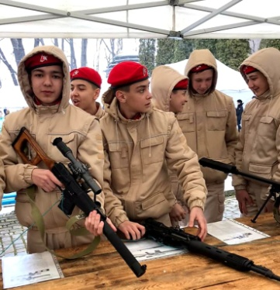
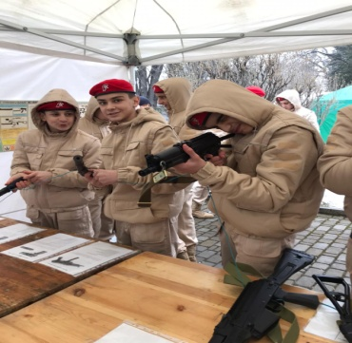
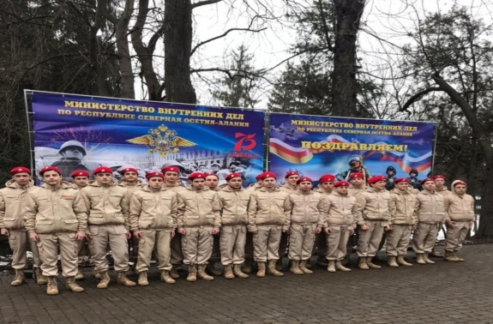
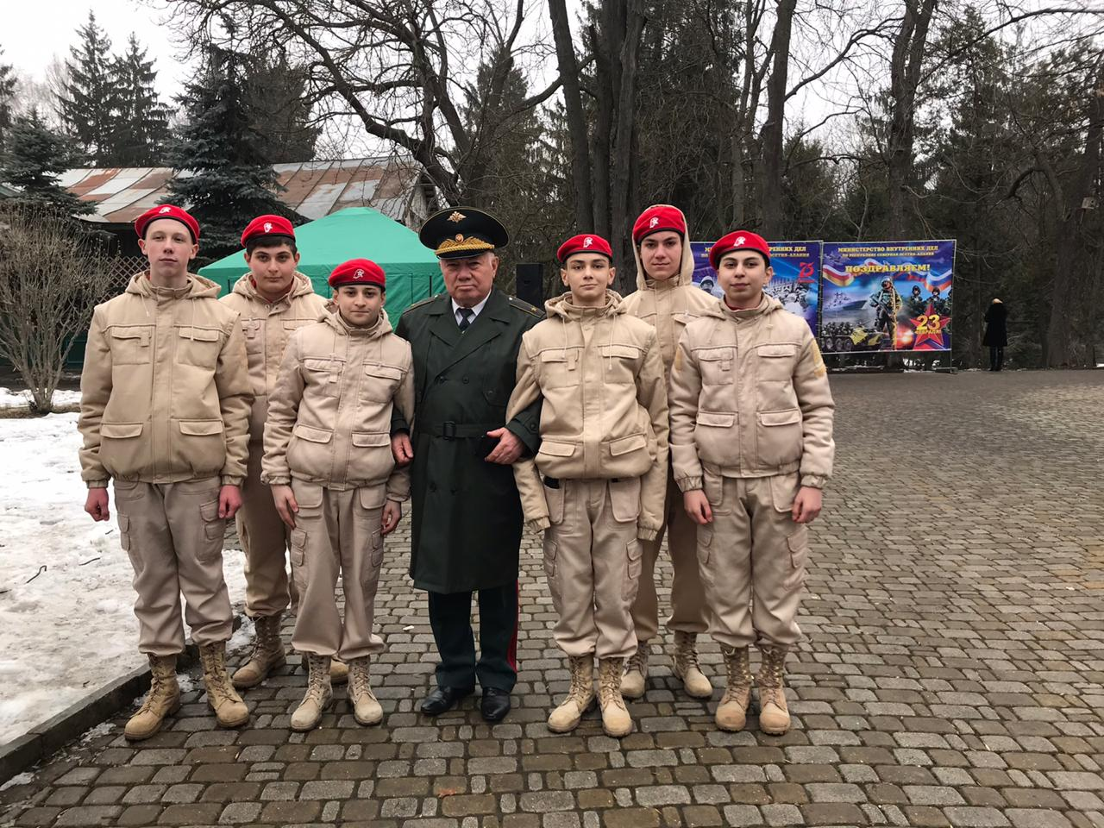
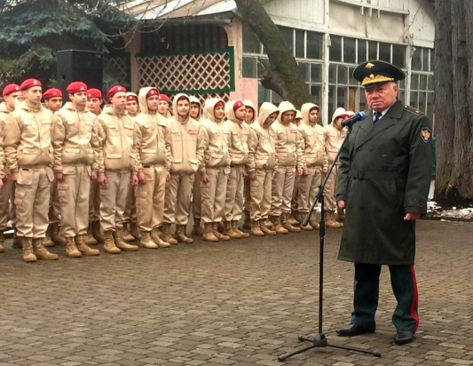
Периодическое издание МБОУ СОМШ № 44 им. В. Кудзоева
№ 19 февраль 2020
22 февраля во Владикавказе в Центральном парке им. К.Л. Хетагурова по инициативе руководства Министерства внутренних дел Северной Осетии состоялись торжества, посвященные Дню защитника Отечества.
Праздничные мероприятия, устраиваемые сотрудниками полицейского ведомства проводятся вот уже несколько лет подряд и стали доброй традицией, с каждым разом привлекая все больше жителей и гостей республики. На праздник чести, доблести и мужества пришли ветераны войны, Органов внутренних дел и внутренних войск, действующие сотрудники правоохранительных органов, представители общественности республики, учащиеся подшефных учебных заведений и юнармейцы МБОУ СОМШ №44.
Сегодня, в год празднования 75-й годовщины Победы в Великой Отечественной войне, гордое звание «Защитник Отечества» звучит по-особенному. Вся наша страна активно готовится к празднованию годовщины Победы, не остается в стороне и Министерство внутренних дел республики, которое запланировало целый ряд патриотических мероприятий, приуроченных к этой светлой, памятной дате.
А выставка стрелкового оружия и боеприпасов стала настоящим центром притяжения для мальчишек и девчонок, которые вместе с родителями и родственниками с удовольствием окунулись в атмосферу праздничного действа. Будущие защитники ловко перебирали и изучали детали, щелкали затвор и игриво прицеливались. А полицейские рассказывали о характеристиках и особенностях представленных пистолетов, автоматов, находящихся на вооружении в ОВД.
С поздравлениями и словами благодарности к защитникам Отечества всех поколений присутствующих также поздравили председатель Совета ветеранов органов внутренних дел и внутренних войск Северной Осетии, полковник внутренней службы в отставке Петр Сазыкин и генерал Руслан Кабалоев. Они выразили особую благодарность руководству и личному составу ведомства за большую и многогранную патриотическую работу, пожелав всем здоровья, мира и благополучия.
Информационно-Медийный сектор РДШ

Slide 3
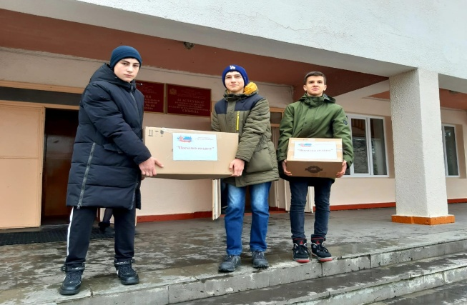
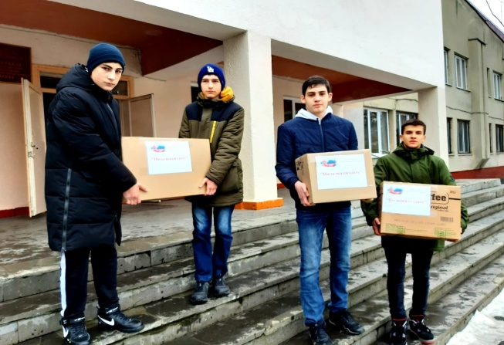
Периодическое издание МБОУ СОМШ № 44 им. В. Кудзоева
№ 19 февраль 2020
« Посылка солдату»
В преддверии Дня защитника Отечества в образовательных учреждениях республики стартовала акция «Посылка солдату». Активное участие в ней принимают и дети, и взрослые. В ходе акции школьники формируют посылки, в которых конфеты, печенье и многое другое, что может создать праздничное настроение военнослужащим , которые в настоящее время проходят срочную службу в рядах 58-армии.
Не забывают наши школьники и солдат, которые находятся во Владикавказском военном госпитале. Ежегодно от нашей школы отправляется в госпиталь делегация со сладкими подарками и поздравлениями с Днем защитника Отечества.
Не секрет, что на Руси испокон веку армия и народ всегда были едины. И эта нерушимая связь, пережив века, прослеживается и сегодня. Кто знает, может, именно поэтому непобедимой всегда была российская армия, несгибаемым был и остается российский народ.
Информационно-Медийный сектор РДШ

